Slide 1
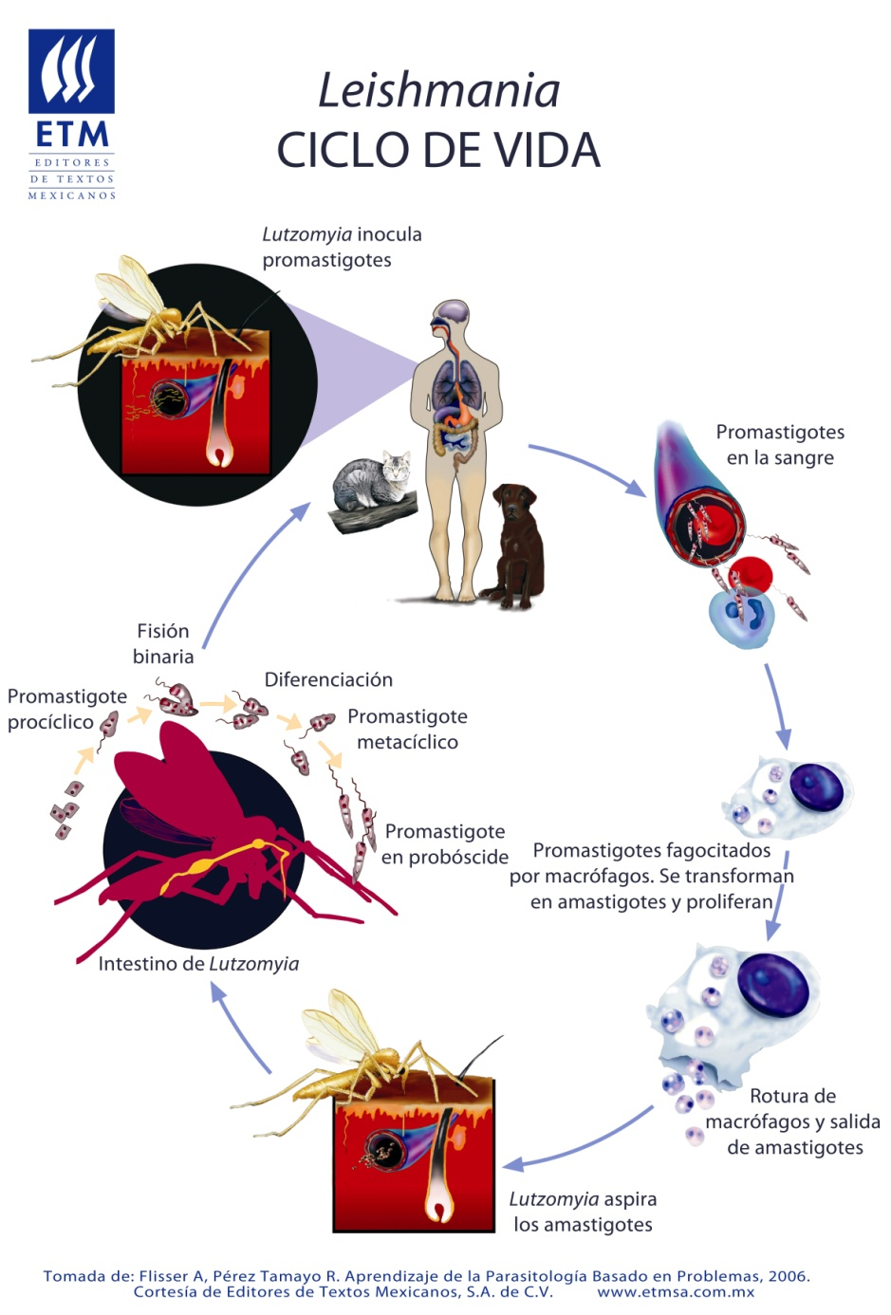
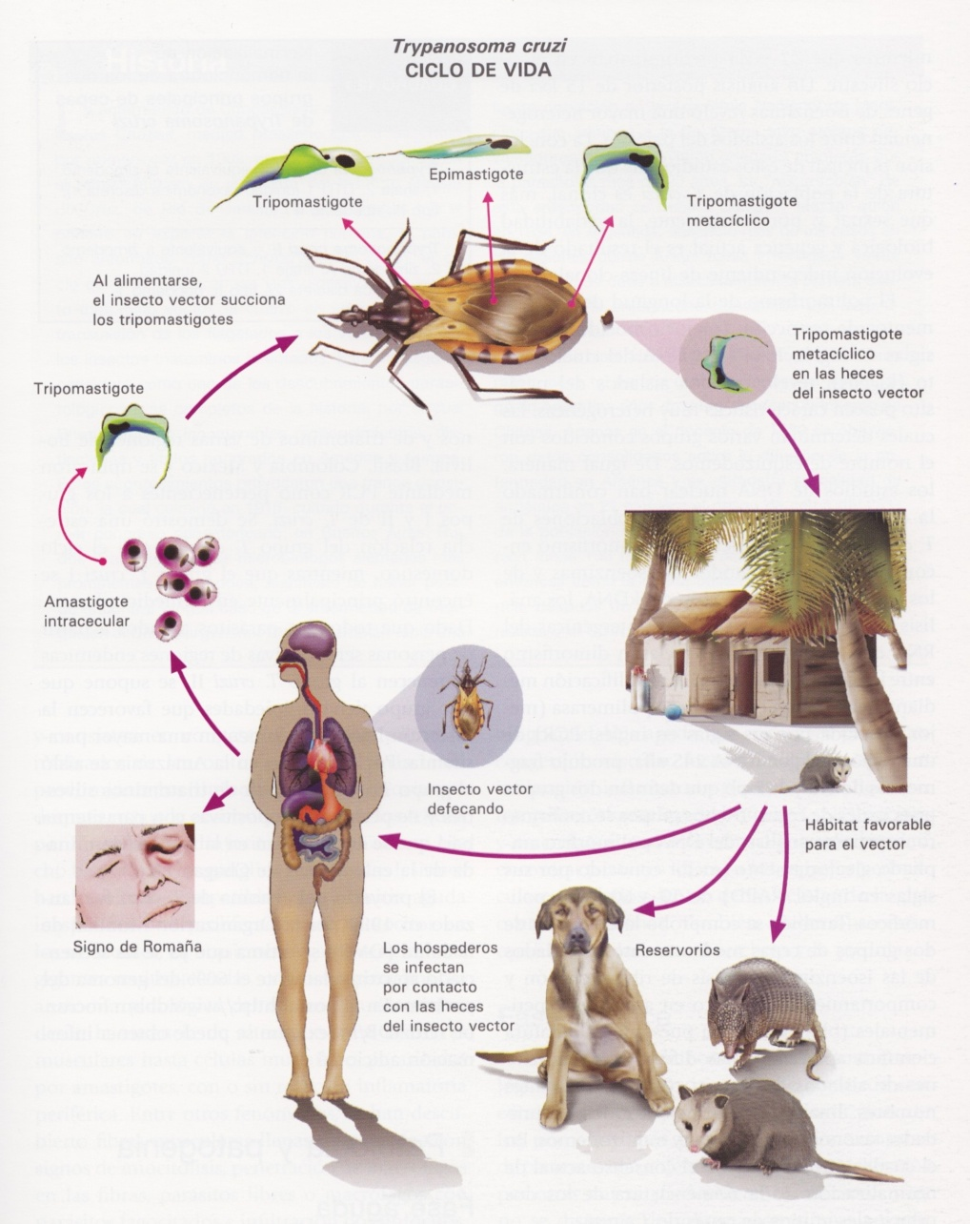
PATRICIA TALAMÁS ROHANA
DEPARTAMENTO DE INFECTÓMICA Y PATOGÉNESIS MOLECULAR
CINVESTAV-IPN
LEISHMANIASIS Y ENFERMEDAD DE CHAGAS
Trypanosoma cruzi
CICLO DE VIDA

Slide 2
LEISHMANIASIS
Tratamiento
Diagnóstico
DIAGNÓSTICO DIFERENCIAL PARA LA LEISHMANIASIS CUTÁNEA:
Piquetes de araña
Úlceras traumáticas
Infecciones bacterianas
Granuloma por cuerpo extraño
Infecciones micobacterianas atípicas
Esporotricosis
Cáncer
La WHO considera al Antimonio pentavalente como el tratamiento estándar
GLUCANTIME® Y PENTOSTAM®
Estibogluconato de sodio
Anfotericina B
Miltefosina
PARASITOSIS EMERGENTES EN INDIVIDUOS INMUNOCOMPROMETIDOS:
VIH/SIDA,
TRASPLANTES
QUIMIOTERAPIA
MALNUTRICIÓN
OTROS
EJEMPLOS:
Trypanosoma cruzi y Toxoplasma en el SNC de pacientes con VIH/SIDA
Microsporidiasis diseminada
Leishmaniasis visceral
Amibas de vida libre en recipientes de trasplante
Paramomicina
Sitamaquina
Pentamidina

Slide 3
Curación
No- Curación
Inmunología
La inmunobiología de la infección es un
laberinto de vías interconectadas, más que una dicotomía rígida entre Th1 y Th2 como se
propuso originalmente
ÓXIDO NÍTRICO ARGINASA
Mecanismos que influyen en la expansión de diferentes subpoblaciones de linfocitos TCD4+ como parte de la respuesta inmune adaptativa posterior a la infección por L. major y su papel en determinar el desarrollo o la curación de la enfermedad

Slide 4
ELABORACIÓN DE VACUNAS (1)
Ciencia básica Medicina traslacional
Inmunidad hacia las proteínas de saliva de la mosca :
Nanogramos de proteínas salivales causan desequilibrio de la homeostasis incluyendo:
Vasoconstricción,
Agregación plaquetaria
Cascada de la coagulación
Inducen respuestas protectoras de inmunidad humoral y celular
La protección correlaciona con el desarrollo de inmunidad de tipo tardío (DTH) mediada por Th1 hacia las moléculas de la saliva con una respuesta inmune sólida específica contra Leishmania
Enfoques multidisciplinarios para conocer las bases del efecto protector y para identificar a las proteínas responsables:
Genómica, Proteómica y Transcriptómica
Bioquímica, Inmunología y Biología celular

Slide 5
ELABORACIÓN DE VACUNAS (2) IDENTIFICACIÓN DE NUEVOS ADYUVANTES
Antígenos Inmunógenos eficaces:
Naturaleza de la respuesta inmune deseada
Selección de la plataforma de administración adecuada
Identificación de adyuvantes capaces de inducir respuestas de tipo Th1
Uso de agonoistas de los receptores de tipo Toll (TLR)
Impacto favorable en el desarrollo de vacunas contra Leishmania
Monofosforil Lípido A (MPL), agonista de TLR4 derivado de la pared celular de Salmonella
Utilizado con éxito en la vacuna contra la hepatitis B y el virus del papiloma
Único agonista de TLRs aprobado para su aplicación en la elaboración de vacunas
Glucopiranosil Lípido A (GLA), agonista sintético nuevo
Molécula altamente pura y con mayor potencia que el MPL.
GLA es eficaz en modelos de profilaxia y terapéuticos de la leishmaniasis cutánea.
Se puede sintetizar en grandes cantidades; patente en proceso.

Slide 6
Biología
EXOSOMAS:
Vesículas derivadas de las células con diámetros de 30 a 100 nm
Presentes en fluidos biológicos (sangre, orina y medio de cultivo de células)
Poseen funciones especializadas (coagulación, señalización intercelular, manejo de desechos)
Potencial de aplicaciones clínicas (pronóstico, tratamientos, biomarcadores)
GP63
Moléculas ancladas a la membrana plasmática por residuos GPI (Glicosil-fosfatidil-inositol)
En Leishmania:
Cambios en la temperatura incrementan la producción de exososomas con enriquecimiento de la proteasa de superficie GP63, un factor de virulencia
Los exosomas modulan la señalización y en consecuencia las funciones de los macrófagos
La GP63 degrada a las proteínas SNAREs, involucradas en tráfico vesicular y a las sinaptotagminas que modulan las funciones del fagosoma, incluida la presentación cruzada de antíngenos y la producción de citocinas

Slide 7
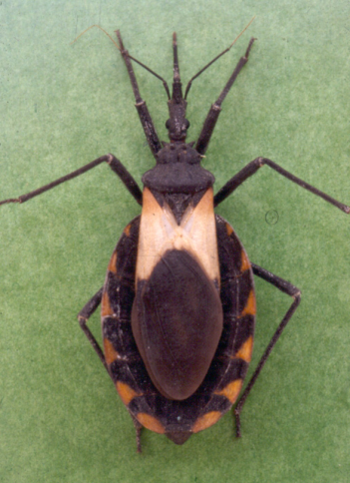
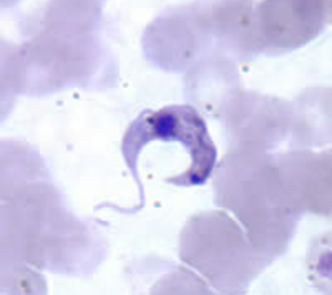
ENFERMEDAD DE CHAGAS
Triatoma dimidiata
Tripomastigote Trypanosoma cruzi
En América Latina entre 8 y 10 millones de personas están infectadas en forma crónica y entre 25 y 90 millones se encuentran en riesgo de adquirir la infección.
En México, 5.5 millones de personas están infectadas
Enfermedad Parasitaria Emergente, representa un problema de Salud Pública.
Es la tercera enfermedad tropical en importancia médica después de malaria y esquistosomosis.

Slide 8
Tratamiento
Diagnóstico
FÁRMACOS DISPONIBLES: Benznidazol (BZ) y Nifurtimox (NFX)
El tratamiento se considera eficaz sólo para las formas agudas de la
Enfermedad de Chagas
HALLAZGOS RECIENTES QUE EXPLICAN LAS FALLAS EN EL TRATAMIENTO:
Diferencias en la sensibilidad a los fármacos entre las cepas de T. cruzi
Existencia de un transportador denominado ABCG
Competencia inmunitaria como factor relevante en la eficacia del tratamiento.
BIOMARCADORES POTENCIALES PARA EL SEGUIMIENTO DE LA RESPUESTA A TRATAMIENTO:
Fragmentos de trombina endógena y protrombina
Apolipoproteina A-I madura humana (28·1 kDa) y sus fragmentos (24·7, 13·6 and 9·3 kDa)
Fragmentos de fibronectina humana (28·9 kDa)
Glucoproteinas sintéticas que contienen el glucotopo Galα(1,3)Galβ

Slide 9
VACUNAS
I. INDUCCIÓN DE CÉLULAS TCD8+ EN LA INMUNIDAD CONTRA T. cruzi
Resultado:
Control de la infección
Reducción de los síntomas y de la transmisión de la enfermedad.
II. INDUCCIÓN DE CÉLULAS Th17 ANTÍGENO ESPECÍFICAS PARA
TRANS-SIALIDASA
Resultado: Efecto protector vía ROS mediada por IL-17.
Resultado: Disminución significativa de:
Parasitemia en sangre,
Nidos de amastigotes en tejido cardiaco,
Transmisión del parásito hacia los triatominos,
Anormalidades electrocardiográficas y las alteraciones en el miocardio
IgG2
IgG1
III. VACUNAS DE DNA CON PLÁSMIDOS ADYUVANTES QUE CODIFICAN PARA IL-12 Y GM-CSF

Slide 10
Biología Celular/Bioquímica/ Farmacología
Algoritmo basado en imágenes para la cuantificación precisa de la actividad antiparasitaria de fármacos contra Trypanosoma cruzi
Algoritmo de alto rendimiento para la cuantificación de la infección por Trypanosoma cruzi.
Se basa en la tinción de DNA y en un solo canal de imágenes.
El algoritmo emite parámetros estadísticos:
No. total de células,
No. de células infectadas,
No. total de parásitos por imagen,
No. de parásitos por célula infectada,
Tasa de infección (No. células infectadas / No. total de células).

Slide 11
En la actualidad:
DNDi en conjunto con LAFEPE (Lab. Farmacéutico en Pernambuco, Brasil), desarrollaron una fórmula adecuada para niños hasta 2 años de edad.
DNDi lanzó un acuerdo de colaboración junto con MUNDO SANO (ARGENTINA) para la producción del fármaco y para facilitar el acceso de los pacientes al tratamiento (sólo 1% de los individuos infectados recibe tratamiento) y para asegurar asequibilidad y accesibilidad.
La Coalición para el Control Global de la Enf. de Chagas ha conjuntado a:
DNDi, Sabin Vaccine Institute, Texas Children’s Hospital (Center for vaccine developmetn), National School of Tropical Medicine at Baylor College of Medicine, Mundo Sano (Argentina), ISGlobal (España), FINDECHAGAS, CEADES (Bolivia), Instituto para la Salud de la Fundación Carlos Slim (México) para potenciar las herramientas para la slaud y los tratamientos, apoyar la prevención integral del vector y expandir los esfuerzos globales para estimular la innovación para nuevos tratamientos y medidas de control de la Ech.
Bioquímica/ Farmacología
DESCUBRIMIENTO DE FÁRMACOS PARA LA
Enfermedad de Chagas (ECh): Hacia una nueva era
Drugs for Neglected Diseases initiative (DNDi)
Perfil ideal para un fármaco contra la ECh
Útil para tratar la fase aguda y la fase crónica
Activo contra todas las cepas y especies de Trypanosoma
Fármaco más seguro que los existentes y con eficacia no menor a benznidazol
Fácil de aplicar:
Vía de administración oral,
Dosis única diaria (no más de 30 días)
Que no requiera hospitalización
De bajo costo
Adaptado para su uso y aplicación en climas tropicales (vida media de 3 años en almacén)

Slide 12
Muchas gracias por su atención!

